Slide 1
LES APPORTS PRATIQUES DE L’IA EN DOMMAGE CORPOREL
Un avenir prometteur
pour un utilisateur responsable
Modérateur: Me Marie MESCAM
Intervenants: Mme Claire STRUGALA, Me Sara FRANZINI
Me Jérôme CHARPENTIER
Avec l’aimable participation de: Firefly Gemini, le Chat Mistral AI & Chat-GPT

Slide 2
Sommaire
I. QU’EST-CE QUE L’IA ? p. 03
II. QUELLE UTILITE POUR LES PROFESSIONNELS DU DROIT ? p. 07
III. LES LIMITES ET CONTRAINTES PREALABLES p. 11
IV. QUELS LOGICIELS UTILISER ? p. 18
V. QUELQUES TESTS EN MATIERE DE DOMMAGE CORPOREL p. 23
VI. CONSEILS PRATIQUES p. 30
VII. POUR ALLER PLUS LOIN p. 36

Slide 3
I. QU’EST-CE QUE L’IA ?

Slide 4

A. DEFINITIONS
4
  Définition par Le Chat Mistra AI: « L’intelligence artificielle (IA) désigne l’ensemble des technologies permettant à des machines d’imiter certaines fonctions cognitives humaines, comme l’apprentissage, le raisonnement ou la prise de décision. Grâce au machine learning et au traitement du langage naturel, l’IA transforme de nombreux secteurs, y compris le droit. »
  Définition du Système IA par le Parlement Européen sur l’IA (Article 13 de l’AI Act du 13 juin 2024) qui entrera pleinement en vigueur au 2 août 2026 : « un système automatisé qui est conçu pour fonctionner à différents niveaux d’autonomie et peut faire preuve d’une capacité d’adaptation après son déploiement, et qui, pour des objectifs explicites ou implicites, déduit, à partir des entrées qu’il reçoit, la manière de générer des sorties telles que des prédictions, du contenu, des recommandations ou des décisions qui peuvent influencer les environnements physiques ou virtuels; »
  Règlement - UE - 2024/1689 - EN - EUR-Lex
  LLM « Large Language Model » : Grand modèle de langage conçu pour comprendre, générer et manipuler une multitude de données pour apporter une réponse à son utilisateur.
  GPT « Generative Pre-Trained Transformers » : Sont des LLM. Modèles de langage pré-entrainés utilisant des données et algorithmes mis à leur disposition ayant une fonction interactive, puisque ils sont capable de dialoguer avec ses interlocuteurs. =) IA conversationnelles (CHAT-GPT, Le Chat Mistral AI …)

Slide 5
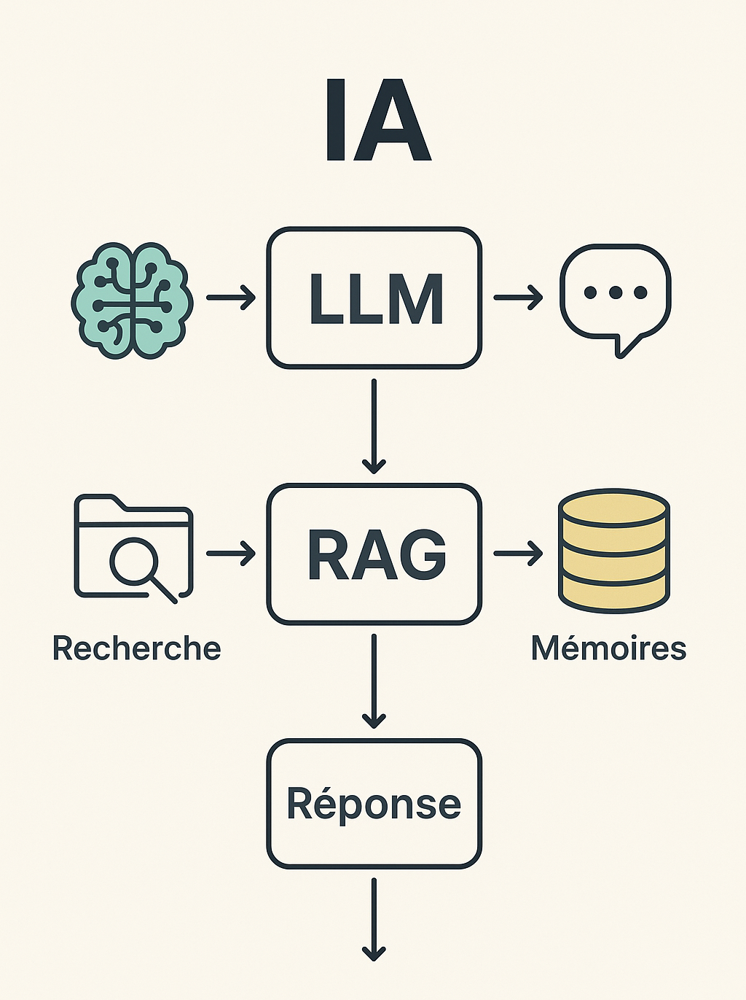
A. DEFINITIONS
5
Question de l’utilisateur
  Les LLM utilisent des RAG « Retrieval-Augmented Generation » pour fonctionner : Technique hybride de recherche d’informations / de documents pertinents dans la base de données, pour ensuite les traiter en fonction du contexte et générer un texte en réponse.
Moteur de recherche interne
Documents pertinents
LLM (GPT, Claude, etc.)
+ Contexte
Réponse finale +
éventuellement les sources

Slide 6
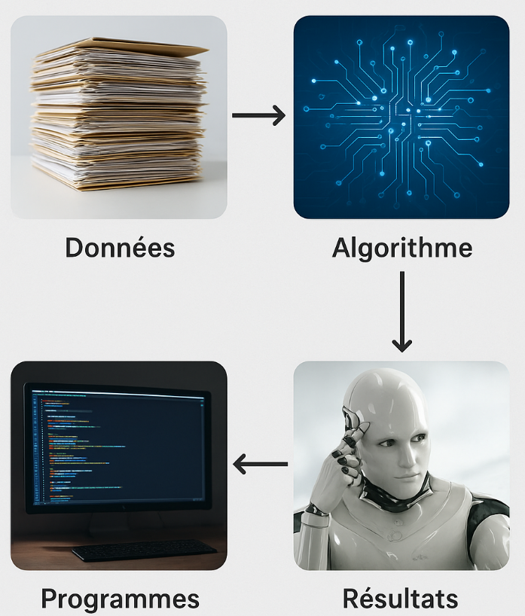
B. FONCTIONNEMENT
  Système de traitement de données optimisé distinct des moteurs de recherches,
  Par suite d’une demande (un prompt) posée par l’utilisateur, l’AI va puiser des informations dans la base de données mise à sa disposition et sur laquelle elle a été entraînée, tout en utilisant des algorithmes prédéfinis, pour apporter une réponse / résoudre le problème / atteindre le but précis sollicité, sous forme de prédiction, de contenu, de recommandation ou de décision..
  Les techniques comprennent des approches d’apprentissage automatique et de logique, grâce aux éléments mis à sa disposition, avec une capacité plus ou moins avancée d’adaptation en analysant les effets produits par des actions précédentes,
  Certaines technologies associées à l’IA existent depuis plus de 50 ans mais les progrès réalisés ces dernières années en termes de puissance de calculs, d’accès aux données et de développement de nouveaux algorithmes ont permis un développement beaucoup plus rapide ces derniers années,
  L’utilisation de l’IA s’est installée tant dans notre vie professionnelle que personnelle, que ce soit pour la recherche scientifique et médicale, la publicité, la création et la modélisation, le commerce, l’automobile, l’environnement, l’assistance personnelle…, de sorte que l’IA est devenue un élément central de la transition numérique de la société.

Slide 7
II. QUELLE UTILITE POUR LES PROFESSIONNELS DU DROIT ?

Slide 8

A. ACCESSIBILITE ET RECHERCHES
8
1
Meilleure accessibilité au droit avec davantage de données (doctrine, législation et jurisprudence anonymisée),
2
Recherche juridique automatisée et personnalisée (adaptation des réponses au type d’interlocuteur, à la manière dont sont posées les questions),
3
Traduction et analyse de documents juridiques,

Slide 9
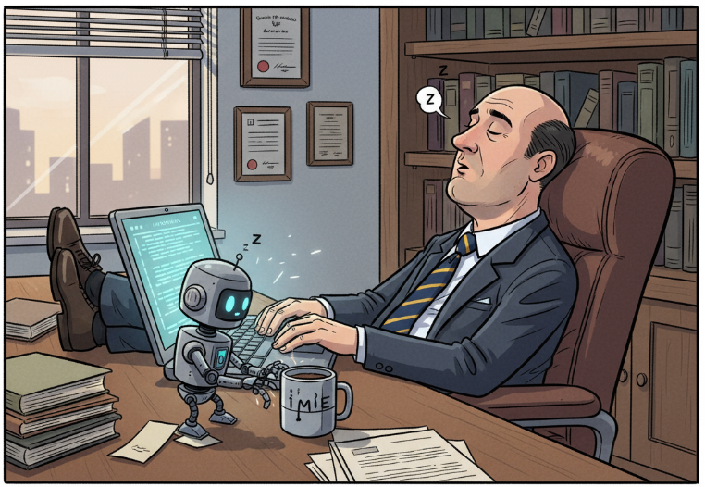
B. REDACTION ASSISTEE
1
Synthèse de documents, de réunion…, tri et classification automatique de documents,
2
Rédaction simple (courriers, mails, consultation, actes standardisés) en s’appuyant sur des modèles préexistants,
3
Rédaction pour les réseaux sociaux (newsletter, blogs, billet d’humeur et post divers),

Slide 10
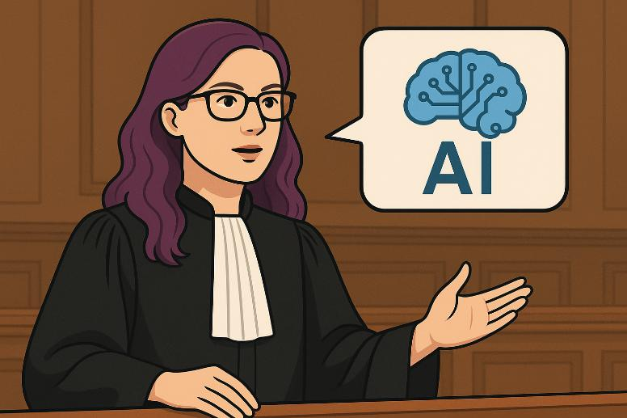
C. PREVISION ET EVALUATION DES RISQUES
1
Analyser des scénarios juridiques probables au regard de décisions antérieures, dans une logique statistique et d’analyse de précédents,
2
Aide à la réflexion et à la stratégie pour trouver de nouvelles idées,
3
Suivi des échéances : Alerter sur les délais de procédures et les recours possibles,

Slide 11
III. LES CONTRAINTES ET LIMITES

Slide 12
A. PROTECTION DES DONNEES ET RESPONSABILITE
  Obligation d’anonymiser toutes les données soumises à l’IA: A défaut, perte de confidentialité car le propriétaire de l’IA pourra s’en resservir pour entrainer son modèle et donc être retransmis à d’autres utilisateurs postérieurement,
  Article 22 RGPD: « La personne concernée a le droit de ne pas faire l'objet d'une décision fondée exclusivement sur un traitement automatisé, y compris le profilage, produisant des effets juridiques la concernant ou l'affectant de manière significative de façon similaire. »
  Article 22 – Décision individuelle automatisée, y compris le profilage
  Art. 1.3 du RIN: « L’avocat exerce ses fonctions avec dignité, conscience, indépendance, probité et humanité, dans le respect des termes de son serment. (…) Il fait preuve, à l’égard de ses clients, de compétence, de dévouement, de diligence et de prudence. »
  Règlement Intérieur National de la profession d'avocat - RIN | Conseil national des barreaux
  Responsabilité de l’avocat: En cas de reprise d’informations / de décisions de justice erronées dans ses consultations, conclusions et plaidoiries ou de fuite de données du client,
  Site de Damien CHARLOTIN: Base de données recensant des affaires où des avocats ont utilisé des données erronées (surtout aux Etats-Unis),
  AI Hallucination Cases Database – Damien Charlotin

Slide 13
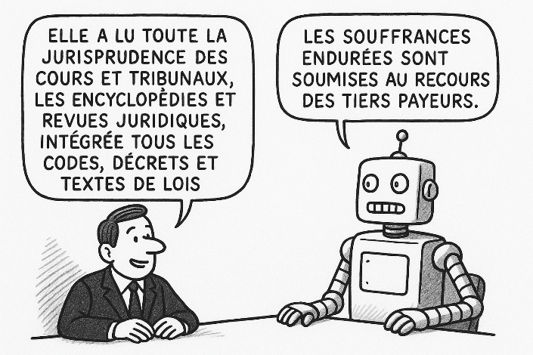
B. ERREURS ET BIAIS ALGORITHMIQUES
  Problème de fiabilité des résultats : L’IA est programmée pour répondre, elle ne peut générer une réponse qu’au moyen des données en sa possession, qui peuvent être erronées. Les IA non spécialisées ont tendance à générer des « hallucinations » telles que des fausses décisions de justice. L’IA a du mal à reconnaître son incompétence sur une question posée
  Mauvaises interprétations : L’IA peut proposer des réponses avec une analyse erronée des données et des décisions de justice… Son analyse peut être approximative en fonction des sources mises à sa disposition et de ses algorithmes prédéfinis.
  Interférence des biais: Les résultats de l’IA dépendent de la façon dont elle a été élaborée, de la façon dont la requête de l’utilisateur a été posée, mais aussi au regard d’anciennes recherches. La réponse générée peut donc être biaisée consciemment ou inconsciemment.

Slide 14
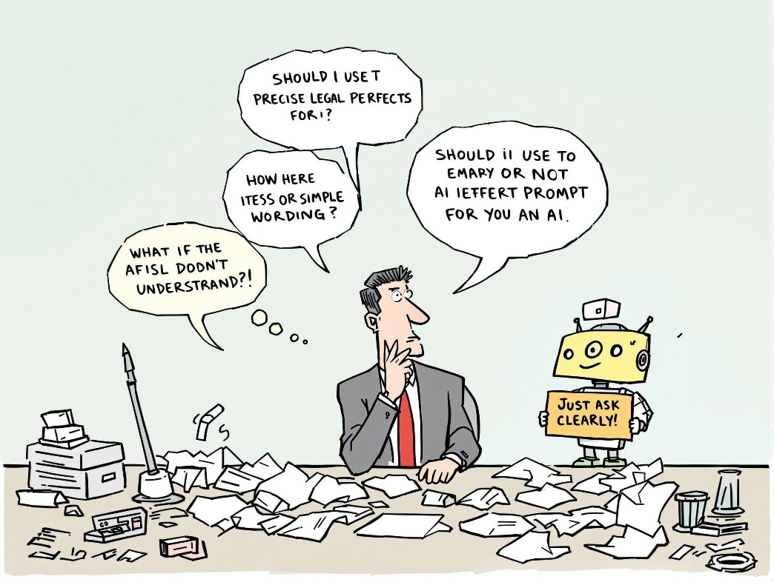
C. IMPORTANCE DE LA QUESTION POSEE
  Le Prompting est une instruction structurée pour interagir efficacement visant à obtenir d’une IA des réponse précises et exploitables.
  Eléments clés : Attribuer à l’IA un rôle spécifique (avocat), préciser le contexte (dommage corporel), donner des exemples, expliciter clairement ce qui est attendu (jurisprudence, textes de loi) et définir le format de réponse (résumé, note, tableur…)
  Processus itératif : Il faut ajuster et affiner ses prompts selon les réponses obtenues (trouve-moi plus de jurisprudence…). Chaque question doit être améliorée pour une réponse précise et juridiquement exploitable (de telle cour d’appel par ex.) : interaction entre l’utilisateur et l’IA.

Slide 15
D. Exemple d’une hallucination par ChatGPT (1/3)
Prompt :
Un assureur qui a résilié le contrat d'assurance automobile doit-il présenter des offres à une victime d'accident de la circulation selon l'article L211-20 du Code des Assurances, si le Fonds de Garantie conteste la validité de la résiliation du contrat ?
Réponse de l’IA :
Très bonne question — elle touche à la responsabilité de l’assureur dans le cadre du régime d’indemnisation des victimes d’accidents de la circulation (loi du 5 juillet 1985, dite loi Badinter) et à l’application de l’article L211-20 du Code des assurances.
Voyons cela en détail 👇
🔹 Texte de référence : Article L211-20 du Code des assurances
« L’assureur tenu à garantie en vertu du présent chapitre est tenu de présenter à la victime une offre d’indemnité dans les délais prévus à l’article L. 211-9 (…). »
Autrement dit, seul l’assureur “tenu à garantie” (c’est-à-dire l’assureur dont la garantie est acquise au jour de l’accident) doit faire une offre à la victime dans les délais légaux.

Slide 16
D. Exemple d’une hallucination par ChatGPT (2/3)
🔹 Problème posé
Si l’assureur a résilié le contrat avant l’accident, il estime ne plus être “tenu à garantie”.
Mais le Fonds de garantie des assurances obligatoires de dommages (FGAO) peut contester la validité de cette résiliation (par exemple, en soutenant qu’elle n’a pas été régulièrement notifiée ou qu’elle est intervenue après l’accident).
👉 Dès lors, la question est : tant que le désaccord subsiste, l’assureur doit-il quand même présenter une offre à la victime ?
🔹 Jurisprudence constante :
Oui, l’assureur doit présenter l’offre tant que la résiliation est contestée
La Cour de cassation a jugé à plusieurs reprises que :
Lorsque la validité de la résiliation du contrat est contestée — notamment par le FGAO —, l’assureur demeure tenu aux obligations prévues par l’article L. 211-9 et suivants, jusqu’à ce que la validité de la résiliation soit définitivement reconnue.

Slide 17
D. Exemple d’une hallucination par ChatGPT (3/3)
📚 Références jurisprudentielles :
Cass. 2e civ., 11 avril 2002, n° 00-13.804
→ L’assureur qui se prétend délié par une résiliation contestée doit néanmoins présenter une offre à la victime.
Cass. 2e civ., 3 mai 2006, n° 05-13.625
→ Tant que la résiliation n’a pas été reconnue valable, l’assureur reste tenu de faire une offre d’indemnisation.
Cass. 2e civ., 28 juin 2012, n° 11-19.307
→ Même raisonnement : l’assureur reste débiteur de l’obligation d’offre tant que la question de la résiliation n’est pas définitivement tranchée.
Conclusion :
Oui, l’assureur doit présenter une offre d’indemnité à la victime tant que la validité de la résiliation du contrat est contestée par le FGAO ou par la victime.
Ce n’est que si la résiliation est définitivement reconnue valable qu’il sera dégagé de cette obligation prévue à l’article L211-20 du Code des assurances.
Mais ces jurisprudences n’existent pas !

Slide 18
IV. QUELS LOGICIELS UTILISER ?

Slide 19


A. LES DIFFÉRENTES CATÉGORIES D’IA
1
2
3
Les super tableurs
Ce ne sont pas des IA, mais des aides au calculs et structuration des écritures
type
La Jurimétrie
« Ensemble des méthodes de l'étude du droit qui traitent par les mathématiques les données statistiques relatives aux phénomènes juridiques afin d'en améliorer l'analyse ou d'en dégager des lois ou des relations constantes. »
Christophe Quézel-Ambrunaz
Thémia
Intelligence Artificielle Générative
Rédaction juridique : Génération de contrats, de mémoires, ou de projets d’actes à partir de modèles ou de consignes.
Recherche documentaire : Synthèse de jurisprudence ou de doctrine, avec identification des arguments pertinents.
Simulation de scénarios : Prévision des issues possibles d’un litige ou optimisation de stratégies contentieuses.
Automatisation de tâches : Réponses aux questions fréquentes, analyse rapide de dossiers volumineux.

Slide 20
B. LES IA GÉNÉRALES
IA généralistes | Avantages | Inconvénients
ChatGPT | prix | Confidentialité
Mistral AI | rapidité | Quels modèles d’entrainement
Claude (Anthropic) | Versions améliorées peu onéreuses | Historique des recherches
Gémini (Google) |  | Réutilisation des données
Copilot (Microsoft) |  | Transfert USA ou Chine
DeepSeek |  | Données figées ?
Et autres…

Slide 21













C. LES IA JURIDIQUES (1/2)
Et tant d’autres…

Slide 22
C. LES IA JURIDIQUES (2/2)
Avantages
  Entrainement sur des bases de données fiables
  Liens vérifiables des sourcées citées
  Pseudonymisation des prompts
  Anonymisation des données
  Non ré-entrainement sur les données utilisées
  Sécurisation des données
  Secret professionnel préservé
  Certification
  Formation, Tutoriels
Inconvénients
  Prix
  Durée de l’engagement

Slide 23
V. QUELQUES TESTS EN MATIERE DE DOMMAGE CORPOREL

Slide 24
Prompt n°1
La pénalité pour absence d'offres selon l'article L211-9 du Code des assurances s'applique-t-elle en cas d'aggravation d'un préjudice d'une victime déjà indemnisée de son préjudice initial ?
 | Doctrine | Geni AL | Gemini | Lamy | LexisNexis | ChatGPT | Claude | Mistral AI
Pertinence de la réponse | Oui | Oui | Succinct | Oui | Oui | Oui | oui | Succinct
Textes | Oui | Succinct |  |  | Oui |  | Succinct | Non
Jurisprudence | Oui | Non | Non | Non | Oui | Fausse | Oui | Oui
Liens | Oui | Non | Non | Non | Oui | Non | Non | Non

Slide 25
Prompt n°2
Une passagère d'un véhicule français ayant été victime d'un accident de la circulation survenu en Croatie et impliquant un autre véhicule immatriculé en Croatie peut-elle assigner en France le correspondant carte verte de l'assureur Croate pour l'indemnisation de ses préjudices ?
 | Doctrine | Geni AL | Gemini | Lamy | LexisNexis | ChatGPT | Claude | Mistral AI
Pertinence de la réponse | Incomplète | Très incomplète | Oui mais | Fausse | Fausse | Oui | Fausse | Fausse
Textes | Oui | Non | Non | Incomplets | Incomplets | Oui | Non | Incomplets
Jurisprudence | Oui | Non | Non | Non | Non pertinente | Incomplète | Non | Non
Liens | Oui | Non | Non | Non | Oui | Non | Non | Non
Observations | Bonnes pistes | Beaucoup d'oublis | Pas de piste | Peu pertinent | Renvoi sur Fasc | Pas de pistes | Quelques pistes | Quelques pistes
 | Réponse fausse | Réponse fausse | Bonne réponse | Bonne piste | Circulation internationale | Bonne réponse | Succinct
Aucune IA n’évoque l’intervention du FGAO mais Doctrine et Lexis AI parlent de l’art L424-1 du Code
des Assurances qui y renvoie (art L421-1 in fine).

Slide 26
Prompt n°3
Quels montants les juridictions françaises accordent pour l'indemnisation de souffrances endurées estimées à 4,5/7 ? La moyenne, les maximas ?
Résultat sous forme de tableau Excel avec les références des décisions, leur date et les montants octroyés.
 | Doctrine | Geni AL | Gemini | Lamy | LexisNexis | ChatGPT | Claude | Mistral AI | Thémia
Moyenne | 14.785,00 € | Non | 17 500,00 € | non | 16 500 € | 20 714,00 € | 17 500,00 € | 12 500,00 € | 27 000,00 €
Maximum | 30 000,00 € | Non | 35 000,00 € | 28 000,00 € |  | 25 000,00 € | 25 000,00 € | 22 500,00 € | 30 000,00 €
Minimum | 8 000,00 € | Non | Non | 12 000,00 € | 18 000 € | 15 000,00 € | 10 000,00 € | 10 000,00 € | 25 000,00 €
Jurisprudence | Oui | Oui |  |  | Oui | Oui | Oui | Non | Oui
Liens | Oui | Non |  |  | Oui | Non | Non | Non | Oui
Observations | Renvoie à des barèmes | Nb jp à examiner | Référentiel | Réf Mornet et FGTI |  | Jp non pertinente | Peu de jp | Inexploitable | Quartile
 | ou bdd spécialisées 2è essai + 1 mois | Pas de synthèse | Mornet |  |  |  | Non pertinente

Slide 27
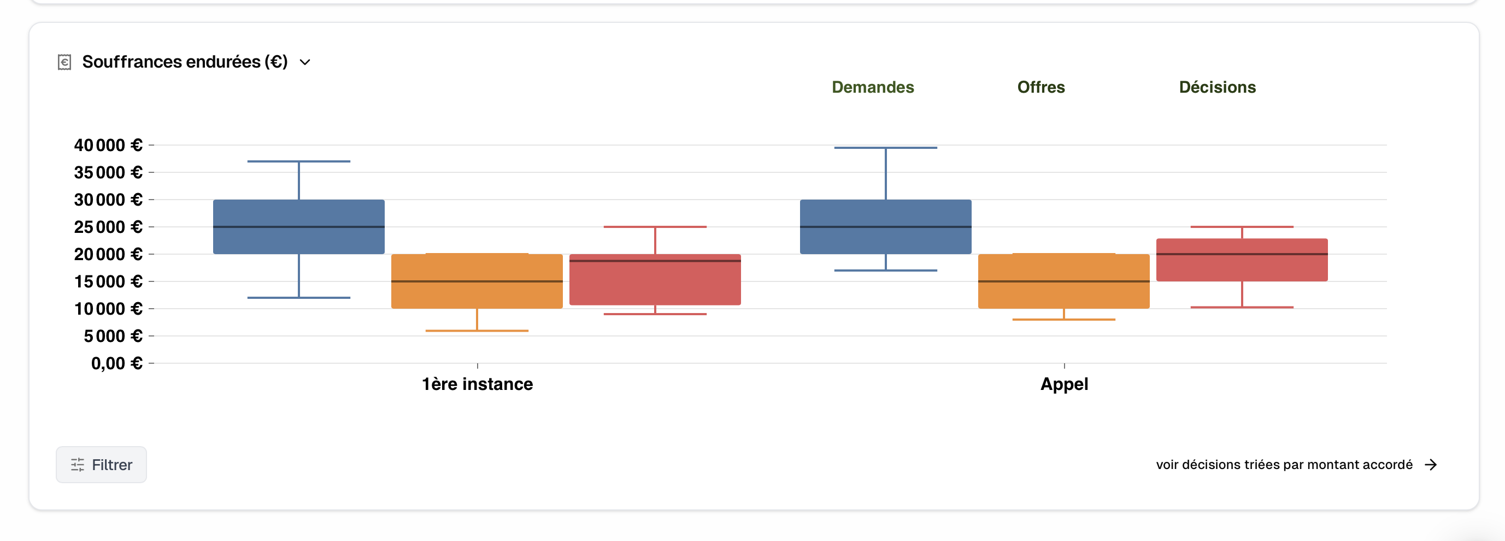
Prompt n°3 (les moustaches de Thémia)

Slide 28
Prompt n°4
Analyse la décision et calcule les intérêts de retard et les intérêts majorés pour défaut de la procédure d’offre de l’article L211-13 du Code des Assurances.
 | Doctrine | Geni AL | Geni AL | Gemini | Lamy | LexisNexis | ChatGPT | Claude | Mistral AI
Pertinence de la réponse | oui mais | oui mais | oui mais | oui mais | incapable | Oui mais | Oui | Oui
textes |  |  |  | oui
Pénalités | ❌ | ❌ | ❌ | 225 382,65 € | ❌ | 54.668,15 € | 3 962,00 € | 53 122,66 € | 34 456,00 €
 |  |  |  |  |  |  |  |  | 2 666,45 €
observations | incapable | incapable de le faire | incapable de le faire | Bon raisonnement | analyse document | Oublie créance | Oublie d'inclure | Mais part sur | calcule sur offre seule
 | même en affinant |  |  | Mais pas appliqué | impossible |  | la créance | l'indemnité allouée | puis 2è calcul
 | les prompt |  |  | oublie créance |  |  |  | et oublie la créance | sur différentiel jugement/offre
 | réponse contradictoire |  |  | se trompe dans l'assiette
Aucune IA ne voit la contradiction du jugement (offre insuffisante mais retenue pour les pénalités)
Et les résultats se sont améliorés en un mois

Slide 29
Prompt n°5
Calcule la tierce personne dans le cas suivant :
Période du 1er janvier 2022 au 1er juillet 2024 Dépense mensuelle 1184 € charges sociales incluses
Une PCH perçue de 314€ mensuels
Devant 3 juridictions différentes : Tribunal judiciaire avec le FGAO, CIVI, TA avec l’AP-HP en défense.
Actualisation, déduction de la PCH ? (Réponse 35.520 avant actualisation)
 | Doctrine | Geni AL | Gemini | Gemini | Lamy | LexisNexis | ChatGPT | Claude | Mistral AI
 | 26.100 € | 26.100 € |  |  | 26.100 € | 35.520 € | 29.800 € | 26.754 € | 26.100€
FGAO | ❌ Déduit PCH | ❌ Déduit PCH | ❌❌ Etrange | ❌❌ | ❌ Déduit PCH | Correct ✅ | ❌ Déduit PCH | ❌ Déduit PCH | ❌ Déduit PCH
CIVI | Oui | Oui | ❌ | ❌ | Ok y compris PCH future | Correct ✅ | Oui | Oui | Oui
TA | Oui | Oui | Oui,mais expression fausse | Oui,mais expression fausse | Oui, mais expression fausse | Correct ✅ | Oui | Oui | Oui
Actualisation | Oui | Non ! | Non ! | Non ! | ❌ | Non | Oui | Oui | Cela dépend
Observations | Ne déduit pas le PCH | Réponse identique |  |  |  | Mais s’embrouille | Réponse identique | Réponse identique | Réponse identique
 | En affinant (position de la CC) |  |  |  |  | En affinant ! | Pour les 3 cas | Pour les 3 cas | Pour les 3 cas

Slide 30
VI. CONSEILS PRATIQUES

Slide 31
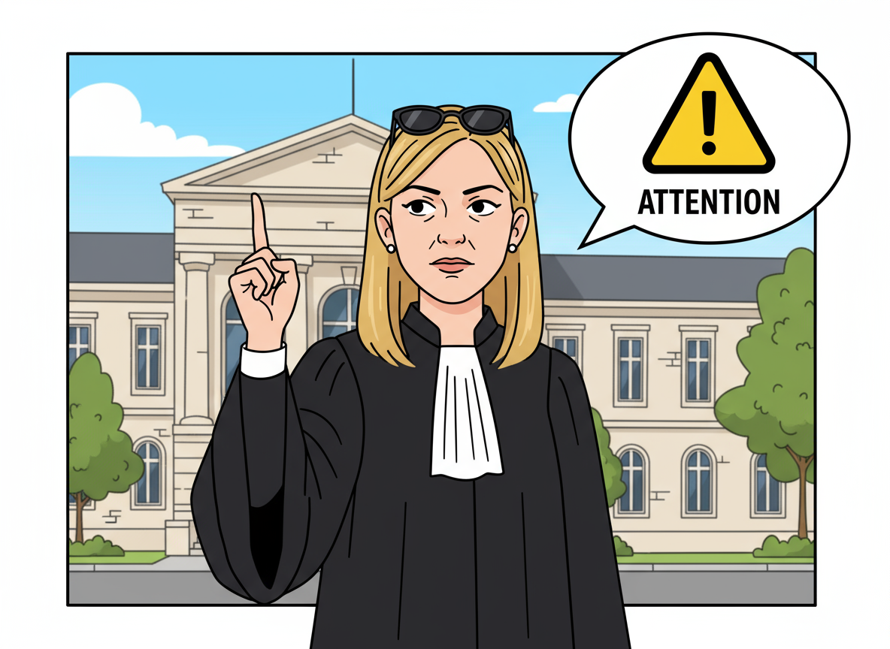
A. LES POINTS DE VIGILENCES
  L’IA ne remplace pas l’humain:
    Elle imite le raisonnement du juriste en établissant des modèles statistiques et propose une analyse à partir de sa base de données et de ses algorithmes,
    Elle n’est pas en mesure d’apprécier la pertinence de ses réponses,
    Elle ne réfléchit pas: L’IA ne remplacera jamais l’intuition, les interprétations et adaptations aux particularités de chaque dossier, elle est programmée pour donner une réponse à une question posée
  L’IA fait le tri des informations à la place de l’utilisateur: L’IA propose une réponse sur la base des seules données qu’elle a choisi de retenir et sur laquelle elle a été entrainée. La réponse de l’avocat pourrait être différente si d’autres informations avaient été proposées,
  L’IA apporte des réponses inconstantes: La même question posée 2 fois n’aura pas forcément la même réponse,
  L’IA ne supprime pas l’aléa et peut freiner l’évolution de législation et de la jurisprudence, puisque ses réponses ne proviennent que de données actuelles / de décisions passées, avec un risque de sclérose,
  L’IA nécessite un investissement financier et humain pour s’en servir correctement, avec une évolution qui va vite,

Slide 32

B. Comment favoriser les réponses pertinentes ?
  Utiliser une IA spécialisée en fonction du besoin (Privilégiez les IA juridiques),
  Définir le cadre : « En droit français… », « tu es un avocat spécialise en… »
  Poser une question claire et précise, pas trop longue, avec les bons mots clés
  Entamer une conversation distincte par question / thème
  Donner un contexte (qui, quoi, où, comment…), un exemple précis et le cadre de la réponse attendue (une explication, un résumé, une analyse, une recommandation…
  Décomposer au besoin sa question en plusieurs sous questions courtes, Demander à l’IA de raisonner étape par étape avant de fournir la réponse finale, pour pouvoir suivre son raisonnement =) possibles dans les IA conversationnelles. Par ex. en posant une question théorique (permet de donner à l’IA le contexte) avant de poser une question pratique de chiffrage au regard de la réponse précédente.
  Demander à une IA généraliste (type Chat-GPT) de reformuler notre question en prompt idéal et utiliser ensuite ce prompt sur l’IA légal / juridique,

Slide 33
C. Comment éviter au mieux les hallucinations?
(surtout sur les IA généralistes)
  Demander à l’IA de préciser ses sources, de ne se baser que sur des sources juridiques françaises : « Réponds en citant des sources fiables et vérifiables » « en te basant sur le code de… et des décisions de la Cour de cassation… » « Justifie ta réponse en consultant des sources juridiques, légales et jurisprudentielles fiables et vérifiables » et « donne un lien vers le site internet des sources utilisées pour pouvoir les vérifier » =) Et aller ensuite les vérifier
  Demander à l’IA de préciser s’il ne trouve pas / n’est pas certain de la réponse
  Exemple: https://www.youtube.com/shorts/8qKy9W0Pcak
« Fournis une réponse factuelle et précise en te basant uniquement sur des informations vérifiables. Si tu n’es pas certain de la réponse ou si les données sont ambiguës, indique clairement que l’information n’est pas disponible ou nécessite une vérification. Ne fais aucune supposition ou inférence qui pourrait être incorrecte et précise les sources utilisées»
  Demande à l’IA de te transmettre les passages du document étudié
  Exemple: https://www.linkedin.com/posts/benoitraphael_une-m%C3%A9thode-imparable-pour-%C3%A9viter-les-hallucinations-activity-7339162124742443009-tpfk/?originalSubdomain=fr
  « Pour me permettre de vérifier tes informations, donne-moi pour chaque information remontée l’extrait du document qui valide la valide de la façon suivante [extrait et numéro de page du document] »
  =) Attention : Ne pas oublier d’anonymiser le document en amont et de vérifier ensuite les passages visés !

Slide 34
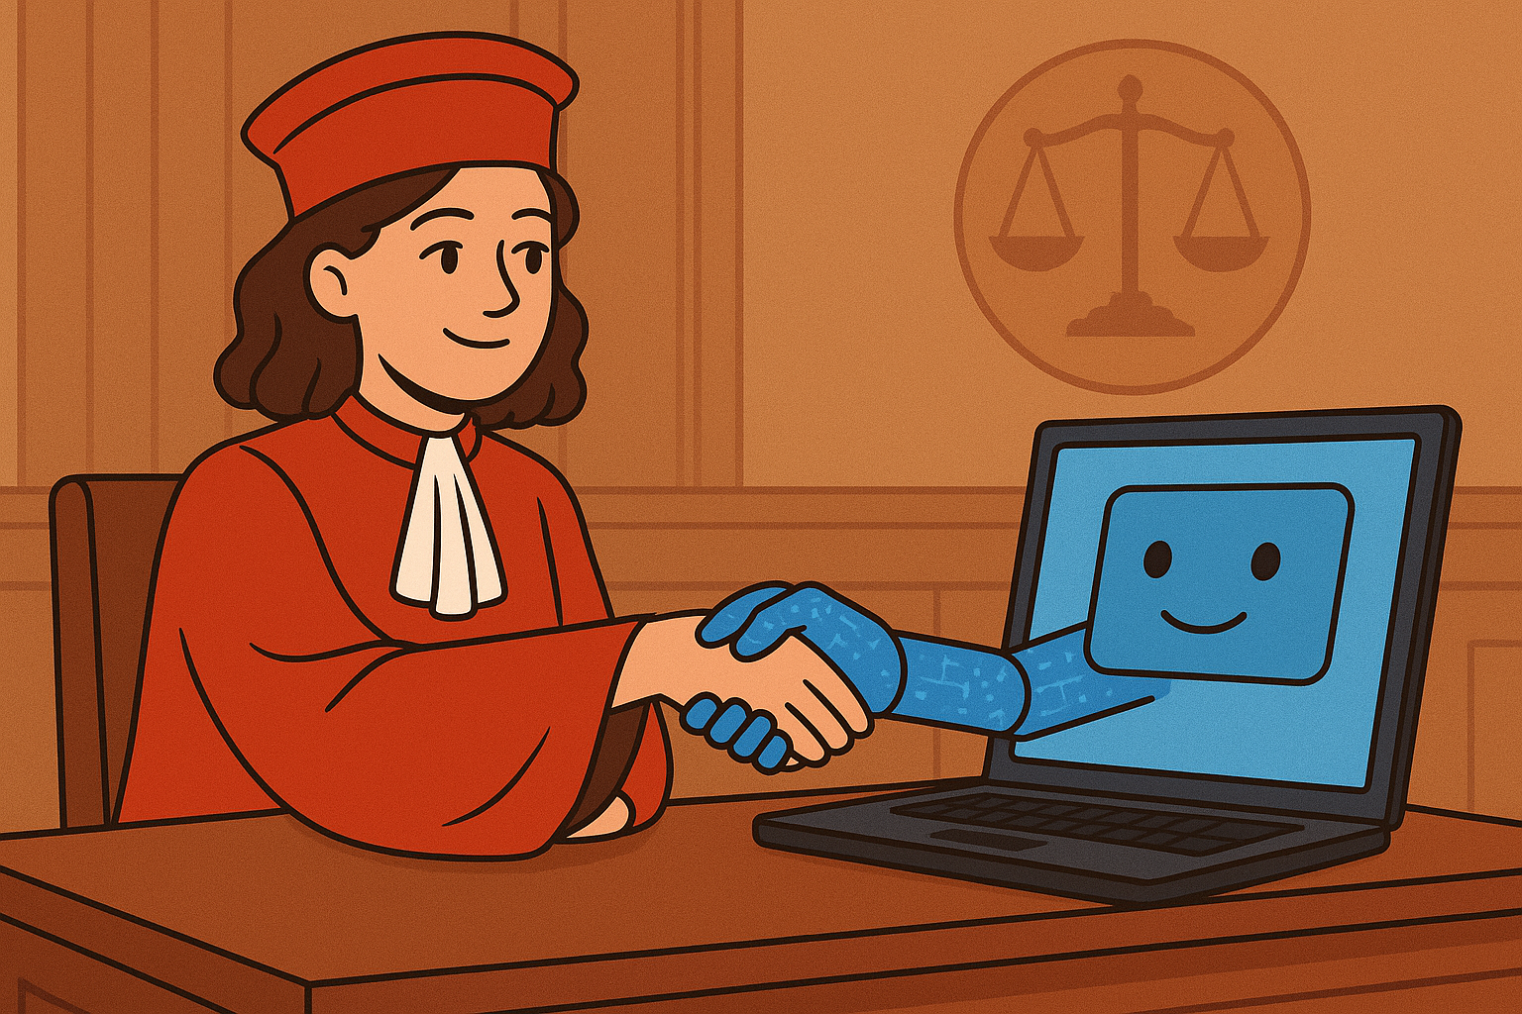
D. UNE OPPORTUNITE A SAISIR
  Nouvel outil en constante évolution, encore balbutiant pour certaines utilisations mais qui devrait s’améliorer rapidement grâce à son utilisation, offrant des opportunités en termes de recherches, d’efficacité et de rapidité pour la réalisation de tâches simples,
  Nécessite d’être utilisé avec discernement, comme tout autre outil,
  Nécessite de vérifier scrupuleusement ses réponses, données et sources,
  Permet de donner des pistes de réflexion et de nouvelles idées, en faisant attention à ne pas surinterpréter les résultats,
  Outil prometteur à la disposition des professionnels du droit mais qui ne les remplace pas.

Slide 35
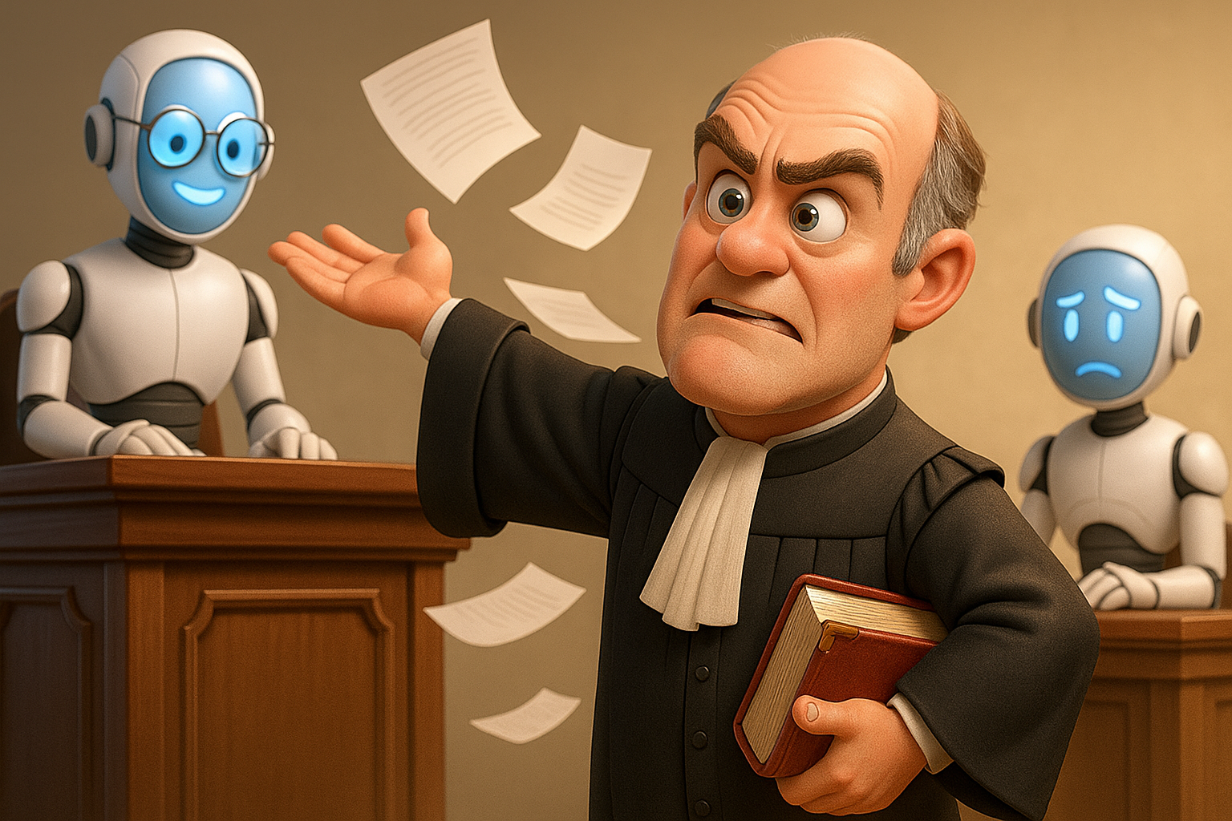
E. L’utilisation de l’IA par nos interlocuteurs (magistrats, clients, médecins)
Plaiderons-nous un jour face à un magistrat dont le rôle ne sera plus de rédiger une décision mais de vérifier et de superviser une IA affectée à cette tâche ?
Qu’en est-il de nos clients qui soumettront nos écritures et décisions rendues à une IA qui critiquera le travail que nous avons effectué, nous reprochant d’avoir omis de citer telle décision, ou d’avoir opté pour une mauvaise stratégie ?
Allons-nous subir une pression de nos clients sur notre facturation au prétexte d’un gain de temps généré par les IA ?

Slide 36
VII. POUR ALLER PLUS LOIN

Slide 37
A. DOCUMENTATION DU BARREAU ET DU CNB
1
2
3
Livre blanc sur l’intelligence artificielle, Les collections du barreau de Paris, oct, 2025
Livre Blanc de l'IA.pdf
https://www.avocatparis.org/
Guide pratique: Utilisation des systèmes d’IA générative, Groupe de travail sur l’IA du CNB, sept. 2024
CNB_GT_IntelligenceArtificielle_2024.pdf
https://encyclopedie.avocat.fr/
Grille de lecture: Synthèse des consultations effectuées par le groupe de travail sur l’IA du CNB, juin 2025, [correction]_Grille_auto_V4_.pdf
https://encyclopedie.avocat.fr/

Slide 38
B. LEGISLATION ET RAPPORTS
1
2
3
4
Règlement (UE) 2024/1689 du Parlement européen et du Conseil du 13 juin 2024 sur l’IA dit « AI Act »
Règlement - UE - 2024/1689 - EN - EUR-Lex
Charte éthique européenne d’utilisation de l’IA dans les systèmes judiciaires et leur environnement du 4 décembre 2018 adoptée par la Commission européenne pour l’efficacité du Conseil de l’Europe (CEPEJ) ES250008_PREMS 005519 FRA Charte ethique CEPEJ WEB A5.pdf
Rapport de Cédric VILLANI « Donner un sens à l’IA », 28 mars 2018
Donner un sens à l’intelligence artificielle : pour une stratégie nationale et européenne
Rapport du Sénat « L’IA générative et les métiers du droit: agir plutôt que subir », 18 déc. 2024
L'intelligence artificielle générative et les métiers du droit : agir plutôt que subir - Sénat
Rapport du Ministère de la Justice « L’IA au service de la justice: stratégie et solutions opérationnelles », juin 2025
L_IA_au_service_de_la_justice
Rapport de la Cour de cassation « Cour de cassation et IA, préparer la Cour de demain », avril 2025
Rapport_IA_2025_Web.pdf
Etude du Conseil d’Etat « IA et action publique; construire la confiance, servir la performance », 31 mars 2022
Intelligence artificielle et action publique : construire la confiance, servir la performance - Conseil d'État

Slide 39
C. Trucs et astuces
Optimisation de Claude AI par le Pr Quézel-Ambrunaz : https://jurimetrie.link/skill
https://www.francenum.gouv.fr/guides-et-conseils/intelligence-artificielle/generation-de-contenus-texte-image-son-video/comment-0
https://www.village-justice.com/articles/chatgpt-comment-diminuer-les-hallucinations-pour-les-juristes,50029.html
https://www.village-justice.com/articles/chatgpt-monde-juridique-duo-gagnant,49116.html
Guide d'utilisateurs - Lexis+ | Support & Formation | LexisNexis France
Lexis+ AI : 5 conseils pour rédiger efficacement un prompt | Support & Formation

